Slide 1


“Diseño de un monitor de signos vitales (temperatura, frecuencia de pulso, presión sanguínea y saturación de oxígeno) ad hoc para niños durante intervención quirúrgica.”
HITO 2
Integrantes:
Víctor Castillo Tello; Vivian Loli Torres; Astrid Morán Álvarez; Mateo Portal von Hesse; Sebastián Rodríguez Ríos; Tayel Saavedra Barboza
Asesora:
MSc. PhD Candidate Rossana Rivas Tarazona

Slide 2
Objetivos
General
Específicos
Diseñar conceptualmente un dispositivo específico para la monitorización continua de signos vitales en neonatos que permita un enfoque económico y biocompatible que tenga un alcance a nivel nacional.
Estudiar el estado del arte actual
Plantear los deseos y requerimientos necesarios
Esquematizar las funciones
Seleccionar la propuesta de solución más idónea
Estudiar el estado del arte actual
Plantear los deseos y requerimientos necesarios
Estudiar el estado del arte actual
Plantear los deseos y requerimientos necesarios
Esquematizar las funciones
Estudiar el estado del arte actual

Slide 3
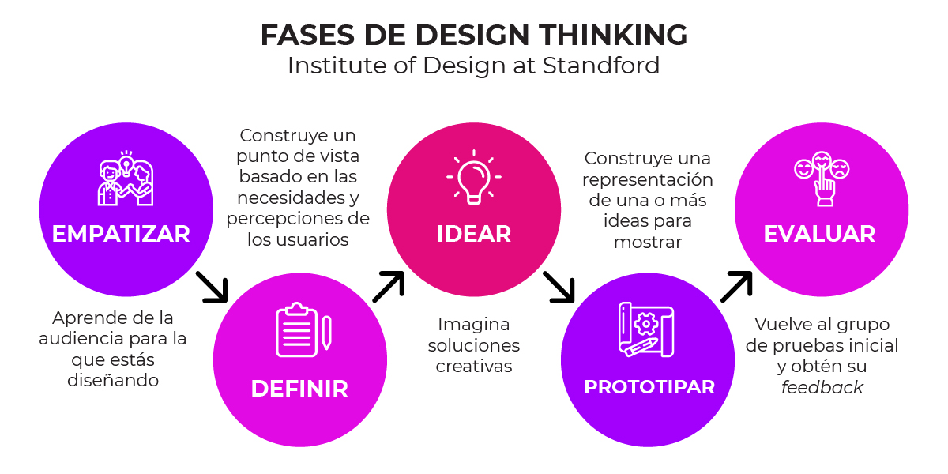
Metodología y alcance
Imagen extraída de: https://www.businessadn.com/blog/design-thinking-concepto/

Slide 4
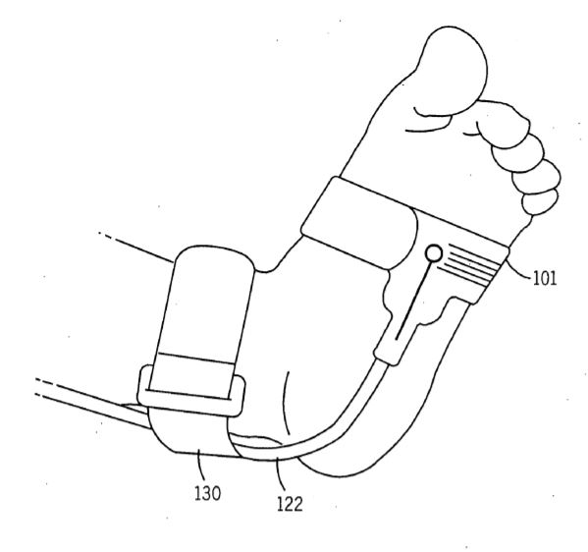
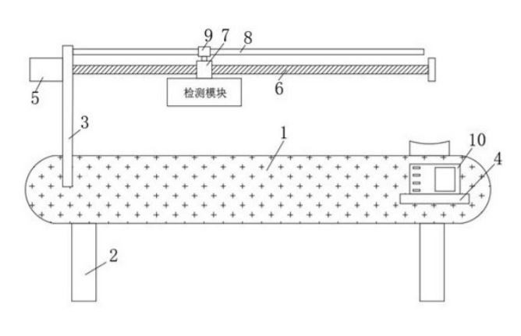
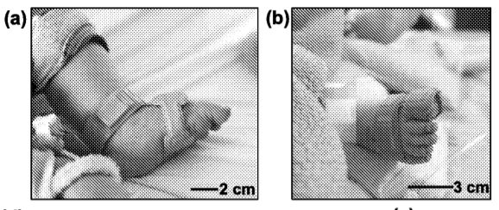
Patentes
Monitor clínico y dispositivo de rescate pediátrico
3. Oxímetro flexible para neonatos
Han Ting Guo, “ Pediatric clinical monitoring and rescuing device”, 2020 [Online]. (Accessed: 14- Oct- 2021) https://patents.google.com/patent/CN111202498A/en?q=Vital+signs+pediatric+monitor&after=priority:20180101
S. Abdollahi, E. J. Markvicka, C. Majidi, and A. W. Feinberg, “3D Printing Silicone Elastomer for Patient‐Specific Wearable Pulse Oximeter,” Advanced Healthcare Materials, vol. 9, no. 15, p. 1901735, Jun. 2020, doi: 10.1002/adhm.201901735.
2. Dispositivo y método no invasivo de medición de parámetros fisiológicos
4. Dispositivo de monitoreo y almacenamiento para determinar el riesgo en la cirugía del paciente
Cao Hanzhong, “ Monitor method, processor, monitoring device and the storage device of patients surgery risk”, 2018 [Online]. (Accessed: 14- Oct- 2021) https://patents.google.com/patent/CN109147942A/en?q=Vital+signs+pediatric+monitor&after=priority:20180101
J. A. Rogers et al., “Apparatus and method for non-invasively measuring physiological parameters of mammal subject and applications thereof.” https://patents.google.com/patent/WO2020092786A1/en?q=Pediatric+monitor+of+vital+signs&before=priority:20220101&after=priority:20180101.

Slide 5
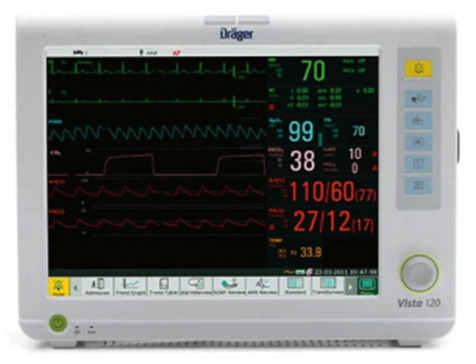
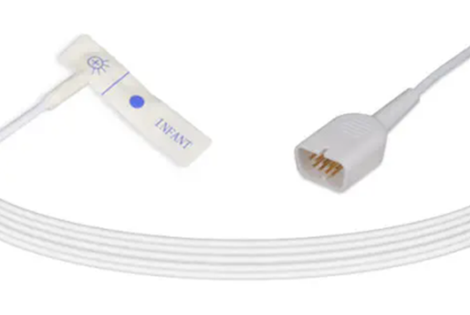
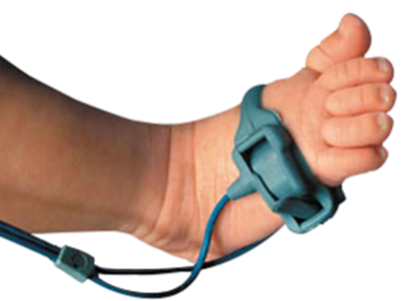
Sistemas comerciales
Vista 120(Dragerwerk)
F533-16(NIhon-Kohden)
Sensor SpO2 (Philips)
ISO 91060-2012
Adquirido al por mayor por el gobierno peruano
8 parámetros
Usado por pacientes adultos, pediátricos y neonatales
Marcado CE
Únicamente compatible con productos Philips
Reutilizable
Puede usarse en manos y pies
Certificado por la FDA
De un solo uso
Microespuma
Diseño para pieles sensibles
Precio reducido
“Monitor para paciente de signos vitales Mod. Vista 120 A Cat. DAG-V120A Drager,” www.beracahmedica.mx. https://www.beracahmedica.mx/tu_empresa/monitor-de-signos-vitales-mod-vista-120-a-cat-dag-v120a-drager.html (accessed Oct. 16, 2021).
“Sensor SpO2 de dedo Unimed Medical Supplies,” http://twitter.com/MedicalExpoNews, 2018. https://www.medicalexpo.es/prod/unimed-medical-supplies/product-129265-956937.html (accessed Oct. 17, 2021).
“Sensor para oximetría de envoltura reutilizable para recién nacidos SpO2,” Philips, 2018. https://www.philips.com.pe/healthcare/product/HCM1193A/reutilizableneonatalenvolturasensorspo2neonatalmanopiesensor (accessed Oct. 17, 2021).

Slide 6







NORMATIVAS
Internacional:
ISO 13485
ISO 80601
Unión Europea:
CE
Perú:
DIGEMID
Artículo 8
Artículo 9
INECAL
NTP - ISO 13485
1
2
3

Slide 7
Requerimientos de Diseño
Mandatorios
Funcionales
No mandatorios
Requerimientos
Mandatorios
No funcionales
No mandatorios

Slide 8
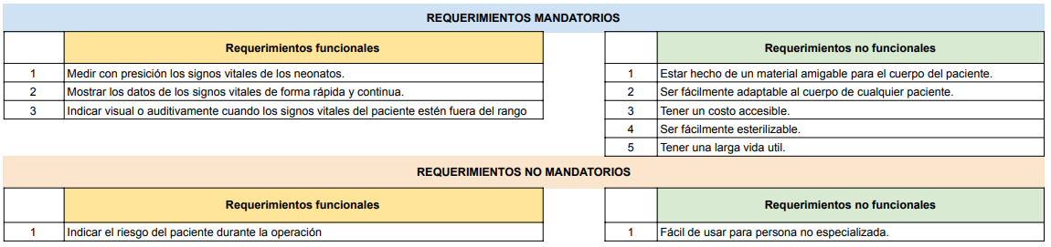
Requerimientos de Diseño

Slide 9
Bibliografía
S. Abdollahi, E. J. Markvicka, C. Majidi, and A. W. Feinberg, “3D Printing Silicone Elastomer for Patient‐Specific Wearable Pulse Oximeter,” Advanced Healthcare Materials, vol. 9, no. 15, p. 1901735, Jun. 2020, doi: 10.1002/adhm.201901735.
“Silicone-based biomaterials for biomedical applications: Antimicrobial strategies and 3D printing technologies,” en.x-mol.com. https://en.x-mol.com/paper/article/1397699464565080064 (accessed Oct. 16, 2021).
“DEPARTAMENTO DE CIENCIAS DE LA ENERGÍA Y MECÁNICA.” [Online]. Available: http://repositorio.espe.edu.ec/bitstream/21000/15618/1/T-ESPEL-IPE-0025.pdf.
“Monitor para paciente de signos vitales Mod. Vista 120 A Cat. DAG-V120A Drager,” www.beracahmedica.mx. https://www.beracahmedica.mx/tu_empresa/monitor-de-signos-vitales-mod-vista-120-a-cat-dag-v120a-drager.html (accessed Oct. 16, 2021).
“Sensor SpO2 de dedo Unimed Medical Supplies,” http://twitter.com/MedicalExpoNews, 2018. https://www.medicalexpo.es/prod/unimed-medical-supplies/product-129265-956937.html (accessed Oct. 17, 2021).
“Sensor para oximetría de envoltura reutilizable para recién nacidos SpO2,” Philips, 2018. https://www.philips.com.pe/healthcare/product/HCM1193A/reutilizableneonatalenvolturasensorspo2neonatalmanopiesensor (accessed Oct. 17, 2021).
“Instituto Nacional de Calidad: Norma Técnica Peruana para dispositivos médicos” [Online]. Available: https://servicios.inacal.gob.pe/cidalerta/biblioteca-detalle.aspx?id=24925

Slide 10
Bibliografía
“International Organization for Standardization: 13485”. [Online]. Available: https://www.iso.org/files/live/sites/isoorg/files/store/en/PUB100377.pdf
“International Organization for Standardization: 80601-2-61:2017”. [Online]. Available: https://www.iso.org/standard/67963.html
“Dirección general de medicamentos: Publicación Normas legales publicadas en El Peruano 2020”. [Online]. Available: http://www.digemid.minsa.gob.pe/UpLoad/UpLoaded/PDF/Normatividad/2020/DS_003-2020-SA.pdf
MINSA: “Informe de Calidad del Gasto Público en Salud 2019” [Online]. (accessed Oct. 20, 2021). https://www.comexperu.org.pe/upload/articles/reportes/informe-calidad-001.pdf
I. J. Brekke, L. H. Puntervoll, P. B. Pedersen, J. Kellett, and M. Brabrand, “The value of vital sign trends in predicting and monitoring clinical deterioration: A systematic review,” PLOS ONE, vol. 14, no. 1, p. e0210875, Jan. 2019, doi: 10.1371/journal.pone.0210875.
"Marcado CE: obtención del certificado, requisitos de la UE", Your Europe, 2021. [Online]. Available: https://europa.eu/youreurope/business/product-requirements/labels-markings/ce-marking/index_es.htm. [Accessed: 19- Oct- 2021].
"Manufacturers - Internal Market, Industry, Entrepreneurship and SMEs - European Commission", Internal Market, Industry, Entrepreneurship and SMEs - European Commission, 2021. [Online]. Available: https://ec.europa.eu/growth/single-market/ce-marking/manufacturers_en. [Accessed: 22- Oct- 2021].
D. Alvarez, “Diseño de un prototipo de monitor oxímetrico Adulto-Pediátrico hospitalario” ́ Facultad de Ingeniería, UTP. Lima, junio de 2019. Available: https://repositorio.utp.edu.pe/bitstream/handle/20.500.12867/2470/David%20Alvarez_Trabajo%20de%20Suficiencia%20Profesional_Titulo%20Profesional_2019.pdf?sequence=4&isAllowed=y

